Slide 1

Ориентированные графы

Slide 2
Связность ориентированных графов

Slide 3

Ориентированный граф
Дан ориентированный граф $G$, множество вершин которого $V$ и множество рёбер – $E$.
Петли и кратные рёбра допускаются.

Slide 4
Ориентированный граф
1
2
3
5
4
6
10
7
8
11
9

Slide 5
Сильносвязный орграф
Орграф называется сильносвязным (сильным), если любые две его вершины достижимы друг из друга.
1
2
4
3
5
7
6
8
9

Slide 6
Односторонний орграф
Орграф называется односторонним, если для любой пары его вершин, по меньшей мере, одна из них достижима из другой.
1
2
4
3
5
7
6
8
9

Slide 7
Слабосвязный орграф
Орграф называется слабосвязным (слабым), если связным графом является его неориентированный дубликат.
1
2
4
3
5
7
6
8
9

Slide 8
Слабосвязный орграф
Орграф называется слабосвязным (слабым), если связным графом является его неориентированный дубликат.
1
2
4
3
5
7
6
8
9

Slide 9
Поиск в глубину
на ориентированном графе

Slide 10
Классификация рёбер
Рёбра дерева
Обратное ребро
Прямое ребро
Перекрёстное ребро

Slide 11
DFS
1
2
3
4
5
6
12
8
7
15
10
14
9
11

Slide 12
DFS
[1;
1
2
3
4
5
6
12
8
7
15
10
14
9
11

Slide 13
DFS
[1;
1
2
3
[2;
4
5
6
12
8
7
15
10
14
9
11

Slide 14
DFS
[1;
1
[3;
2
3
[2;
4
5
6
12
8
7
15
10
14
9
11

Slide 15
DFS
[1;
1
[3;
2
3
[2;
4
5
6
12
8
7
15
10
14
9
11

Slide 16
DFS
[1;
1
[3;
2
3
[2;
4
5
6
12
8
[4;
7
15
10
14
9
11

Slide 17
DFS
[1;
1
[3;
2
3
[2;
4
5
6
12
8
[4; 5]
7
15
10
14
9
11

Slide 18
DFS
[1;
1
[3; 6]
2
3
[2;
4
5
6
12
8
[4; 5]
7
15
10
14
9
11

Slide 19
DFS
[1;
1
[3; 6]
2
3
[2;
4
5
6
12
[7;
8
[4; 5]
7
15
10
14
9
11

Slide 20
DFS
[1;
1
[3; 6]
2
3
[2;
4
5
6
12
[7;
8
[4; 5]
7
15
10
14
9
11

Slide 21
DFS
[1;
1
[3; 6]
2
3
[2;
4
5
6
12
[7;
8
[4; 5]
7
15
10
14
9
[8;
11

Slide 22
DFS
[1;
1
[3; 6]
2
3
[2;
4
5
6
12
[7;
8
[4; 5]
7
15
10
14
9
[8;
11

Slide 23
DFS
[1;
1
[3; 6]
2
3
[2;
4
5
6
12
[7;
8
[4; 5]
7
15
10
14
9
[8; 9]
11

Slide 24
DFS
[1;
1
[3; 6]
2
3
[2;
4
5
6
12
[7; 10]
8
[4; 5]
7
15
10
14
9
[8; 9]
11

Slide 25
DFS
[1;
1
[3; 6]
2
3
[2;
4
5
6
12
[7; 10]
8
[4; 5]
7
15
10
14
9
[8; 9]
11

Slide 26
DFS
[1;
1
[3; 6]
2
3
[2; 11]
4
5
6
12
[7; 10]
8
[4; 5]
7
15
10
14
9
[8; 9]
11

Slide 27
DFS
[1;
1
[3; 6]
2
3
[2; 11]
4
5
6
12
[7; 10]
8
[4; 5]
7
15
10
14
9
[8; 9]
11

Slide 28
DFS
[1; 12]
1
[3; 6]
2
3
[2; 11]
4
5
6
12
[7; 10]
8
[4; 5]
7
15
10
14
9
[8; 9]
11

Slide 29
DFS
[1; 12]
1
[3; 6]
[13;
2
3
[2; 11]
4
5
6
12
[7; 10]
8
[4; 5]
7
15
10
14
9
[8; 9]
11

Slide 30
DFS
[1; 12]
1
[3; 6]
[13;
2
3
[2; 11]
4
5
6
12
[7; 10]
8
[4; 5]
7
15
10
14
9
[8; 9]
11

Slide 31
DFS
[1; 12]
1
[3; 6]
[13;
2
3
[2; 11]
4
5
[14;
6
12
[7; 10]
8
[4; 5]
7
15
10
14
9
[8; 9]
11

Slide 32
DFS
[1; 12]
1
[3; 6]
[13;
2
3
[2; 11]
4
5
[14;
6
12
[7; 10]
8
[4; 5]
7
15
10
14
9
[8; 9]
11

Slide 33
DFS
[1; 12]
1
[3; 6]
[13;
2
3
[2; 11]
4
5
[14;
6
12
[7; 10]
8
[15;
[4; 5]
7
15
10
14
9
[8; 9]
11

Slide 34
DFS
[1; 12]
1
[3; 6]
[13;
2
3
[2; 11]
4
5
[14;
6
12
[7; 10]
8
[15;
[4; 5]
7
15
10
14
9
[8; 9]
11

Slide 35
DFS
[1; 12]
1
[3; 6]
[13;
2
3
[2; 11]
4
5
[14;
6
12
[7; 10]
8
[15;
[4; 5]
7
15
[16;
10
14
9
[8; 9]
11

Slide 36
DFS
[1; 12]
1
[3; 6]
[13;
2
3
[2; 11]
4
5
[14;
6
12
[7; 10]
8
[15;
[4; 5]
7
15
[16;
10
14
9
[8; 9]
[17;
11

Slide 37
DFS
[1; 12]
1
[3; 6]
[13;
2
3
[2; 11]
4
5
[14;
6
12
[7; 10]
8
[15;
[4; 5]
7
15
[16;
10
14
9
[8; 9]
[17;
11

Slide 38
DFS
[1; 12]
1
[3; 6]
[13;
2
3
[2; 11]
4
5
[14;
6
12
[7; 10]
8
[15;
[4; 5]
7
15
[16;
10
14
9
[8; 9]
[17; 18]
11

Slide 39
DFS
[1; 12]
1
[3; 6]
[13;
2
3
[2; 11]
4
5
[14;
6
12
[7; 10]
8
[15;
[4; 5]
7
15
[16;
10
14
9
[8; 9]
[17; 18]
11

Slide 40
DFS
[1; 12]
1
[3; 6]
[13;
2
3
[2; 11]
4
5
[14;
6
12
[7; 10]
8
[15;
[4; 5]
7
15
[16; 19]
10
14
9
[8; 9]
[17; 18]
11

Slide 41
DFS
[1; 12]
1
[3; 6]
[13;
2
3
[2; 11]
4
5
[14;
6
12
[7; 10]
8
[15;
[4; 5]
7
15
[16; 19]
10
14
9
[8; 9]
[17; 18]
11

Slide 42
DFS
[1; 12]
1
[3; 6]
[13;
2
3
[2; 11]
4
5
[14;
6
12
[7; 10]
8
[15; 20]
[4; 5]
7
15
[16; 19]
10
14
9
[8; 9]
[17; 18]
11

Slide 43
DFS
[1; 12]
1
[3; 6]
[13;
2
3
[2; 11]
4
5
[14; 21]
6
12
[7; 10]
8
[15; 20]
[4; 5]
7
15
[16; 19]
10
14
9
[8; 9]
[17; 18]
11

Slide 44
DFS
[1; 12]
1
[3; 6]
[13;
2
3
[2; 11]
4
5
[14; 21]
6
12
[7; 10]
8
[15; 20]
[4; 5]
7
15
[16; 19]
10
14
9
[8; 9]
[17; 18]
11

Slide 45
DFS
[1; 12]
1
[3; 6]
[13; 22]
2
3
[2; 11]
4
5
[14; 21]
6
12
[7; 10]
8
[15; 20]
[4; 5]
7
15
[16; 19]
10
14
9
[8; 9]
[17; 18]
11

Slide 46
DFS
[1; 12]
1
[3; 6]
[13; 22]
2
3
[2; 11]
4
5
[14; 21]
[23;
6
12
[7; 10]
8
[15; 20]
[4; 5]
7
15
[16; 19]
10
14
9
[8; 9]
[17; 18]
11

Slide 47
DFS
[1; 12]
1
[3; 6]
[13; 22]
2
3
[2; 11]
4
5
[14; 21]
[23;
6
12
[7; 10]
8
[15; 20]
[4; 5]
7
15
[16; 19]
10
14
[24;
9
[8; 9]
[17; 18]
11

Slide 48
DFS
[1; 12]
1
[3; 6]
[13; 22]
2
3
[2; 11]
4
5
[14; 21]
[23;
6
12
[7; 10]
8
[15; 20]
[4; 5]
7
15
[16; 19]
10
[25;
14
[24;
9
[8; 9]
[17; 18]
11

Slide 49
DFS
[1; 12]
1
[3; 6]
[13; 22]
2
3
[2; 11]
4
5
[14; 21]
[23;
6
12
[7; 10]
8
[15; 20]
[4; 5]
7
15
[16; 19]
10
[25; 26]
14
[24;
9
[8; 9]
[17; 18]
11

Slide 50
DFS
[1; 12]
1
[3; 6]
[13; 22]
2
3
[2; 11]
4
5
[14; 21]
[23;
6
12
[7; 10]
8
[15; 20]
[4; 5]
7
15
[16; 19]
10
[25; 26]
14
[24; 25]
9
[8; 9]
[17; 18]
11

Slide 51
DFS
[1; 12]
1
[3; 6]
[13; 22]
2
3
[2; 11]
4
5
[14; 21]
[23; 28]
6
12
[7; 10]
8
[15; 20]
[4; 5]
7
15
[16; 19]
10
[25; 26]
14
[24; 27]
9
[8; 9]
[17; 18]
11

Slide 52
DFS
[1; 12]
1
[3; 6]
[13; 22]
2
3
[2; 11]
4
5
[14; 21]
[23; 28]
6
12
[7; 10]
8
[15; 20]
[4; 5]
7
15
[16; 19]
10
[25; 26]
14
[24; 27]
9
[8; 9]
[17; 18]
11

Slide 53
Топологическая сортировка

Slide 54
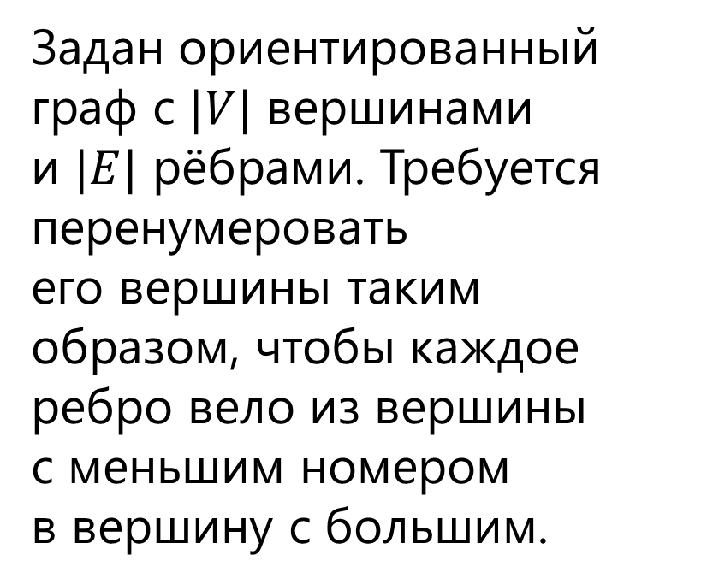
Топологическая сортировка
Задан ориентированный граф с $|V|$ вершинами и $|E|$ рёбрами. Требуется перенумеровать его вершины таким образом, чтобы каждое ребро вело из вершины с меньшим номером в вершину с большим.

Slide 55
Топологическая сортировка
Задан ориентированный граф с $|V|$ вершинами и $|E|$ рёбрами. Требуется перенумеровать его вершины таким образом, чтобы каждое ребро вело из вершины с меньшим номером в вершину с большим.
1
3
2
4
5
7
8
6
9

Slide 56
Топологическая сортировка
Если в графе есть хотя бы один цикл, то решения нет.
Если граф ацикличен, то решение существует.
1
3
2
4
5
7
8
6
9

Slide 57
Топологическая сортировка
[1; ]
1
3
2
4
5
7
8
6
9

Slide 58
Топологическая сортировка
[1; ]
[2; ]
1
3
2
4
5
7
8
6
9

Slide 59
Топологическая сортировка
[1; ]
[2; 3]
1
3
2
4
5
7
8
6
9

Slide 60
Топологическая сортировка
[1; ]
[2; 3]
1
3
[4; ]
2
4
5
7
8
6
9

Slide 61
Топологическая сортировка
[1; ]
[2; 3]
1
3
[4; ]
2
4
5
7
[5; ]
8
6
9

Slide 62
Топологическая сортировка
[1; ]
[2; 3]
1
3
[4; ]
2
4
5
7
[5; 6]
8
6
9

Slide 63
Топологическая сортировка
[1; ]
[2; 3]
1
3
[4; ]
2
4
5
[7; ]
7
[5; 6]
8
6
9

Slide 64
Топологическая сортировка
[1; ]
[2; 3]
1
3
[4; ]
2
4
5
[7; ]
7
[5; 6]
8
6
9
[8; ]

Slide 65
Топологическая сортировка
[1; ]
[2; 3]
1
[9; ]
3
[4; ]
2
4
5
[7; ]
7
[5; 6]
8
6
9
[8; ]

Slide 66
Топологическая сортировка
[1; ]
[2; 3]
1
[9; ]
3
[4; ]
2
4
5
[7; ]
7
[5; 6]
8
6
9
[8; ]
[10; ]

Slide 67
Топологическая сортировка
[1; ]
[2; 3]
1
[9; ]
3
[4; ]
2
4
5
[7; ]
7
[5; 6]
8
6
9
[8; ]
[10; 11]

Slide 68
Топологическая сортировка
[1; ]
[2; 3]
1
[9; 12]
3
[4; ]
2
4
5
[7; ]
7
[5; 6]
8
6
9
[8; ]
[10; 11]

Slide 69
Топологическая сортировка
[1; ]
[2; 3]
1
[9; 12]
3
[4; ]
2
4
5
[7; ]
7
[5; 6]
8
6
9
[8; 13]
[10; 11]

Slide 70
Топологическая сортировка
[1; ]
[2; 3]
1
[9; 12]
3
[4; ]
2
4
5
[7; 14]
7
[5; 6]
8
6
9
[8; 13]
[10; 11]

Slide 71
Топологическая сортировка
[1; ]
[2; 3]
1
[9; 12]
3
[4; 15]
2
4
5
[7; 14]
7
[5; 6]
8
6
9
[8; 13]
[10; 11]

Slide 72
Топологическая сортировка
[1; 16]
[2; 3]
1
[9; 12]
3
[4; 15]
2
4
5
[7; 14]
7
[5; 6]
8
6
9
[8; 13]
[10; 11]

Slide 73
Топологическая сортировка
[1; 16]
[2; 3]
1
[9; 12]
3
[4; 15]
2
4
[17;]
5
[7; 14]
7
[5; 6]
8
6
9
[8; 13]
[10; 11]

Slide 74
Топологическая сортировка
[1; 16]
[2; 3]
1
[9; 12]
3
[4; 15]
2
4
[17;]
5
[7; 14]
7
[5; 6]
8
6
9
[8; 13]
[10; 11]

Slide 75
Топологическая сортировка
[1; 16]
[2; 3]
1
[9; 12]
3
[4; 15]
2
4
[17;]
5
[7; 14]
7
[5; 6]
8
6
9
[8; 13]
[10; 11]

Slide 76
Топологическая сортировка
[1; 16]
[2; 3]
1
[9; 12]
3
[4; 15]
2
4
[17;]
5
[7; 14]
7
[5; 6]
8
6
9
[8; 13]
[10; 11]

Slide 77
Топологическая сортировка
[1; 16]
[2; 3]
1
[9; 12]
3
[4; 15]
2
4
[17; 18]
5
[7; 14]
7
[5; 6]
8
6
9
[8; 13]
[10; 11]

Slide 78
Топологическая сортировка
[1; 16]
Сортируем вершины в порядке убывания времён выхода:
5, 1, 4, 7, 9, 2, 8, 6, 3.
[2; 3]
1
[9; 12]
3
[4; 15]
2
4
[17; 18]
5
[7; 14]
7
[5; 6]
8
6
9
[8; 13]
[10; 11]

Slide 79
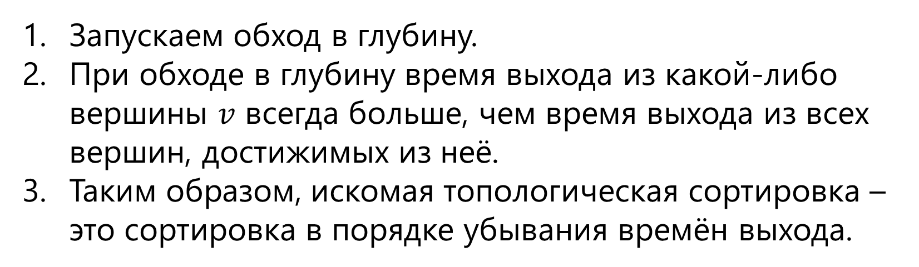
Топологическая сортировка
Запускаем обход в глубину.
При обходе в глубину время выхода из какой-либо вершины $v$ всегда больше, чем время выхода из всех вершин, достижимых из неё.
Таким образом, искомая топологическая сортировка – это сортировка в порядке убывания времён выхода.

Slide 80
Компонента сильной связности

Slide 81
Сильносвязный орграф
Маршрут, содержащий все вершины орграфа, называется остовным.
1
2
4
3
5
7
6
8
9

Slide 82
Сильносвязный орграф
Теорема. Орграф является сильносвязным тогда и только тогда, когда в нём есть остовный цикл, является односторонним тогда и только тогда, когда в нём есть остовной путь.
1
2
4
3
5
7
6
8
9

Slide 83
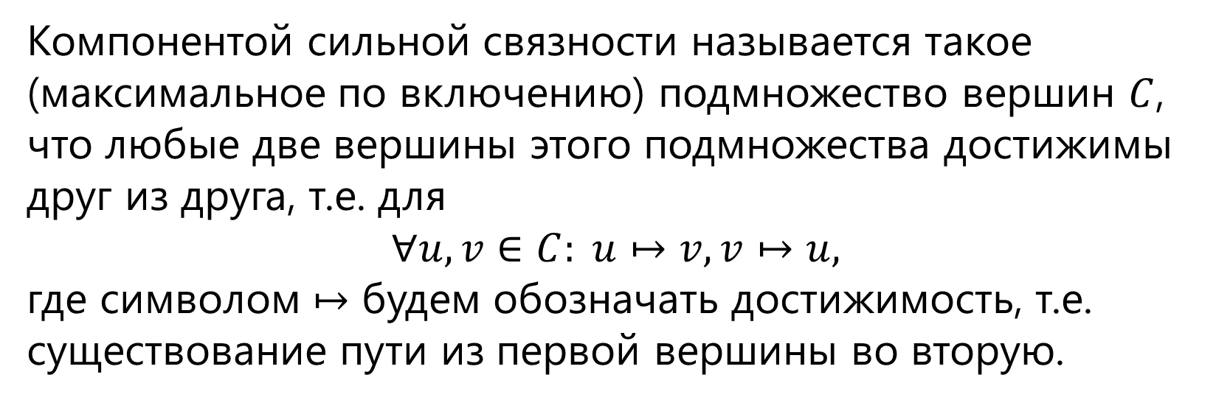
Компонента сильной связности
Компонентой сильной связности называется такое (максимальное по включению) подмножество вершин $C$, что любые две вершины этого подмножества достижимы друг из друга, т.е. для
$$∀u,v∈C: u↦v, v↦u,$$
где символом $↦$ будем обозначать достижимость, т.е. существование пути из первой вершины во вторую.

Slide 84
Алгоритм Роберта Тарьяна

Slide 85
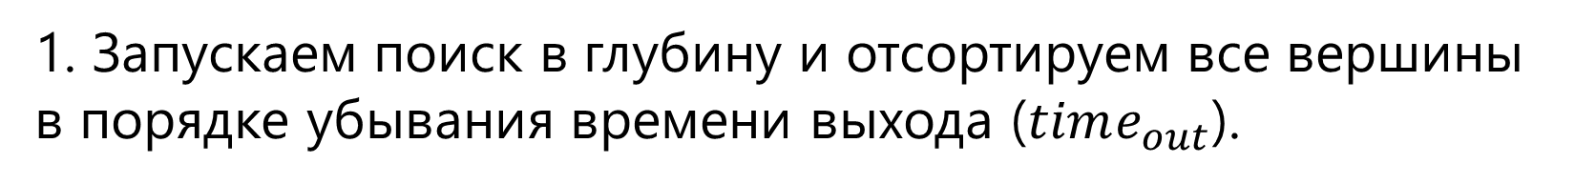
Поиск компонент сильной связности
1. Запускаем поиск в глубину и отсортируем все вершины в порядке убывания времени выхода ($time_{out}$).

Slide 86
DFS
[1; 12]
1
[3; 6]
[13; 22]
2
3
[2; 11]
4
5
[14; 21]
[23; 28]
6
12
[7; 10]
8
[15; 20]
[4; 5]
7
15
[16; 19]
10
[25; 26]
14
[24; 27]
9
[8; 9]
[17; 18]
11

Slide 87
12, 14, 15, 3, 5, 8, 10, 11, 1, 4, 6, 9, 2, 7.
[1; 12]
1
[3; 6]
[13; 22]
2
3
[2; 11]
4
5
[14; 21]
[23; 28]
6
12
[7; 10]
8
[15; 20]
[4; 5]
7
15
[16; 19]
10
[25; 26]
14
[24; 27]
9
[8; 9]
[17; 18]
11

Slide 88
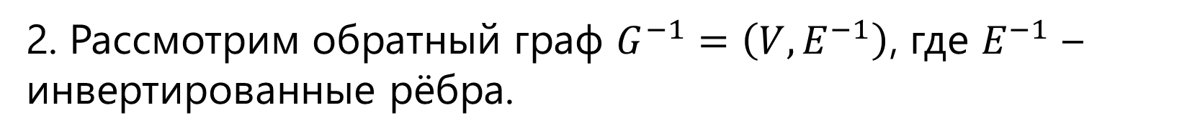
Поиск компонент сильной связности
2. Рассмотрим обратный граф $G^{−1}=\left(V, E^{−1}\right)$, где $E^{−1}$ – инвертированные рёбра.

Slide 89
1
2
3
4
5
6
12
8
7
15
10
14
9
11

Slide 90
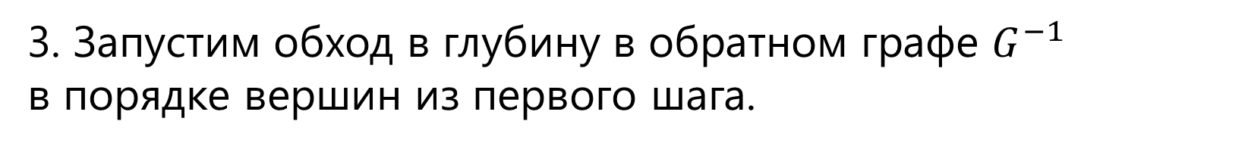
Поиск компонент сильной связности
3. Запустим обход в глубину в обратном графе $G^{−1}$ в порядке вершин из первого шага.

Slide 91
12, 14, 15, 3, 5, 8, 10, 11, 1, 4, 6, 9, 2, 7.
1
2
3
4
5
6
12
8
7
15
10
14
9
11

Slide 92
12, 14, 15, 3, 5, 8, 10, 11, 1, 4, 6, 9, 2, 7.
1
2
3
4
5
6
12
8
7
15
10
14
9
11

Slide 93
12, 14, 15, 3, 5, 8, 10, 11, 1, 4, 6, 9, 2, 7.
1
2
3
4
5
6
12
8
7
15
10
14
9
11

Slide 94
12, 14, 15, 3, 5, 8, 10, 11, 1, 4, 6, 9, 2, 7.
1
2
3
4
5
6
12
8
7
15
10
14
9
11

Slide 95
12, 14, 15, 3, 5, 8, 10, 11, 1, 4, 6, 9, 2, 7.
1
2
3
4
5
6
12
8
7
15
10
14
9
11

Slide 96
12, 14, 15, 3, 5, 8, 10, 11, 1, 4, 6, 9, 2, 7.
1
2
3
4
5
6
12
8
7
15
10
14
9
11

Slide 97
12, 14, 15, 3, 5, 8, 10, 11, 1, 4, 6, 9, 2, 7.
1
2
3
4
5
6
12
8
7
15
10
14
9
11

Slide 98
12, 14, 15, 3, 5, 8, 10, 11, 1, 4, 6, 9, 2, 7.
1
2
3
4
5
6
12
8
7
15
10
14
9
11

Slide 99
12, 14, 15, 3, 5, 8, 10, 11, 1, 4, 6, 9, 2, 7.
1
2
3
4
5
6
12
8
7
15
10
14
9
11

Slide 100
12, 14, 15, 3, 5, 8, 10, 11, 1, 4, 6, 9, 2, 7.
1
2
3
4
5
6
12
8
7
15
10
14
9
11

Slide 101
12, 14, 15, 3, 5, 8, 10, 11, 1, 4, 6, 9, 2, 7.
1
2
3
4
5
6
12
8
7
15
10
14
9
11

Slide 102
12, 14, 15, 3, 5, 8, 10, 11, 1, 4, 6, 9, 2, 7.
1
2
3
4
5
6
12
8
7
15
10
14
9
11

Slide 103
12, 14, 15, 3, 5, 8, 10, 11, 1, 4, 6, 9, 2, 7.
1
2
3
4
5
6
12
8
7
15
10
14
9
11

Slide 104
12, 14, 15, 3, 5, 8, 10, 11, 1, 4, 6, 9, 2, 7.
1
2
3
4
5
6
12
8
7
15
10
14
9
11

Slide 105
12, 14, 15, 3, 5, 8, 10, 11, 1, 4, 6, 9, 2, 7.
1
2
3
4
5
6
12
8
7
15
10
14
9
11

Slide 106
12, 14, 15, 3, 5, 8, 10, 11, 1, 4, 6, 9, 2, 7.
1
2
3
4
5
6
12
8
7
15
10
14
9
11

Slide 107
12, 14, 15, 3, 5, 8, 10, 11, 1, 4, 6, 9, 2, 7.
1
2
3
4
5
6
12
8
7
15
10
14
9
11

Slide 108
12, 14, 15, 3, 5, 8, 10, 11, 1, 4, 6, 9, 2, 7.
1
2
3
4
5
6
12
8
7
15
10
14
9
11

Slide 109
12, 14, 15, 3, 5, 8, 10, 11, 1, 4, 6, 9, 2, 7.
1
2
3
4
5
6
12
8
7
15
10
14
9
11

Slide 110
12, 14, 15, 3, 5, 8, 10, 11, 1, 4, 6, 9, 2, 7.
1
2
3
4
5
6
12
8
7
15
10
14
9
11

Slide 111
12, 14, 15, 3, 5, 8, 10, 11, 1, 4, 6, 9, 2, 7.
1
2
3
4
5
6
12
8
7
15
10
14
9
11

Slide 112
12, 14, 15, 3, 5, 8, 10, 11, 1, 4, 6, 9, 2, 7.
1
2
3
4
5
6
12
8
7
15
10
14
9
11

Slide 113
12, 14, 15, 3, 5, 8, 10, 11, 1, 4, 6, 9, 2, 7.
1
2
3
4
5
6
12
8
7
15
10
14
9
11

Slide 114
12, 14, 15, 3, 5, 8, 10, 11, 1, 4, 6, 9, 2, 7.
1
2
3
4
5
6
12
8
7
15
10
14
9
11

Slide 115
12, 14, 15, 3, 5, 8, 10, 11, 1, 4, 6, 9, 2, 7.
1
2
3
4
5
6
12
8
7
15
10
14
9
11

Slide 116
12, 14, 15, 3, 5, 8, 10, 11, 1, 4, 6, 9, 2, 7.
1
2
3
4
5
6
12
8
7
15
10
14
9
11

Slide 117
12, 14, 15, 3, 5, 8, 10, 11, 1, 4, 6, 9, 2, 7.
1
2
3
4
5
6
12
8
7
15
10
14
9
11

Slide 118
12, 14, 15, 3, 5, 8, 10, 11, 1, 4, 6, 9, 2, 7.
1
2
3
4
5
6
12
8
7
15
10
14
9
11

Slide 119
12, 14, 15, 3, 5, 8, 10, 11, 1, 4, 6, 9, 2, 7.
1
2
3
4
5
6
12
8
7
15
10
14
9
11

Slide 120
12, 14, 15, 3, 5, 8, 10, 11, 1, 4, 6, 9, 2, 7.
1
2
3
4
5
6
12
8
7
15
10
14
9
11

Slide 121
12, 14, 15, 3, 5, 8, 10, 11, 1, 4, 6, 9, 2, 7.
1
2
3
4
5
6
12
8
7
15
10
14
9
11

Slide 122
12, 14, 15, 3, 5, 8, 10, 11, 1, 4, 6, 9, 2, 7.
1
2
3
4
5
6
12
8
7
15
10
14
9
11

Slide 123
12, 14, 15, 3, 5, 8, 10, 11, 1, 4, 6, 9, 2, 7.
1
2
3
4
5
6
12
8
7
15
10
14
9
11

Slide 124
12, 14, 15, 3, 5, 8, 10, 11, 1, 4, 6, 9, 2, 7.
1
2
3
4
5
6
12
8
7
15
10
14
9
11

Slide 125
Поиск компонент сильной связности
Все деревья обхода будут являться компонентами сильной связности.

Slide 126
12, 14, 15, 3, 5, 8, 10, 11, 1, 4, 6, 9, 2, 7.
1
2
3
4
5
6
12
8
7
15
10
14
9
11

Slide 127
Поиск компонент сильной связности
Компоненты сильной связности для данного графа не пересекаются – это разбиение всех вершин графа.

Slide 128
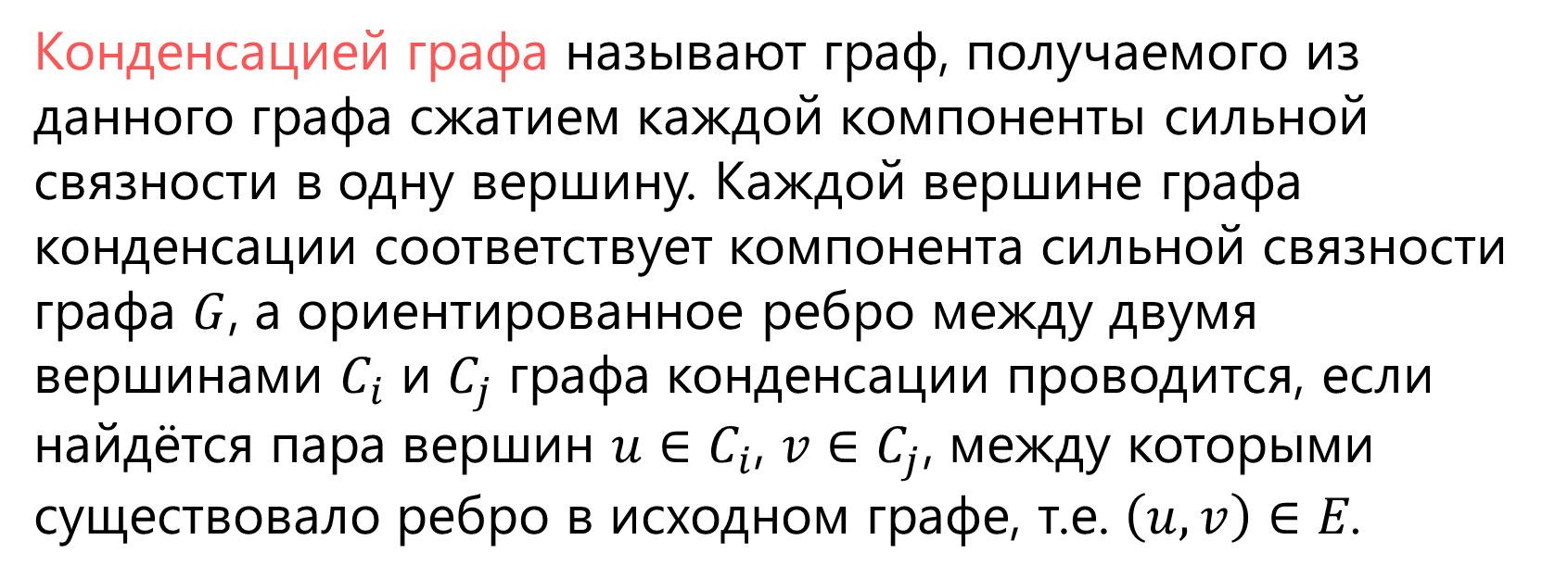
Построение конденсации графа
Конденсацией графа называют граф, получаемого из данного графа сжатием каждой компоненты сильной связности в одну вершину. Каждой вершине графа конденсации соответствует компонента сильной связности графа $G$, а ориентированное ребро между двумя вершинами $C_{i}$ и $C_{j}$ графа конденсации проводится, если найдётся пара вершин $u∈C_{i}$, $v∈C_{j}$, между которыми существовало ребро в исходном графе, т.е. $\left(u, v\right)∈E$.

Slide 129
DFS
[1; 12]
1
[3; 6]
[13; 22]
2
3
[2; 11]
4
5
[14; 21]
[23; 28]
6
12
[7; 10]
8
[15; 20]
[4; 5]
7
15
[16; 19]
10
[25; 26]
14
[24; 27]
9
[8; 9]
[17; 18]
11

Slide 130
Ориентация графа
Когда на неориентированном графе можно ориентировать рёбра, чтобы орграф был сильно связным?

Slide 131
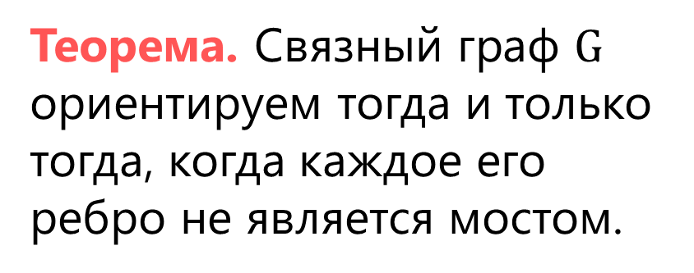
Поиск компонент сильной связности
Теорема. Связный граф $G$ ориентируем тогда и только тогда, когда каждое его ребро не является мостом.
2
1
4
3
6
7
5
8
9

Slide 132
Лабораторная работа 2
2.1. [# 50] В заданном неориентированном связном графе найти все точки сочленения.

Slide 133
Лабораторная работа 2
2.1. [# 50] В заданном неориентированном связном графе найти все точки сочленения.
Неделя 1.
1. Создать класс Graph.
2. Написать адаптер, преобразующий список рёбер в матрицу смежности и обратно. Данные считываются с файла. Предусмотреть ошибки в матрице смежности и списке рёбер.
3. Реализовать DFS с временами меток.

Slide 134
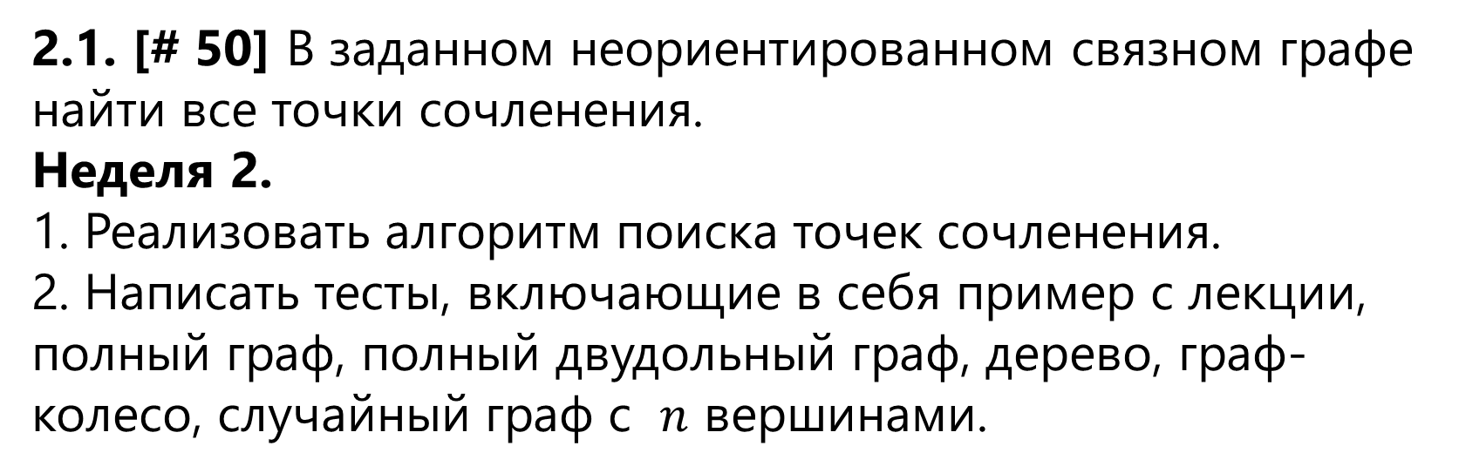
Лабораторная работа 2
2.1. [# 50] В заданном неориентированном связном графе найти все точки сочленения.
Неделя 2.
1. Реализовать алгоритм поиска точек сочленения.
2. Написать тесты, включающие в себя пример с лекции, полный граф, полный двудольный граф, дерево, граф-колесо, случайный граф с $n$ вершинами.

Slide 135
Лабораторная работа 2
2.2. [# 50] В заданном ориентированном графе найти все компоненты сильной связности.

Slide 136
Лабораторная работа 2
2.2. [# 50] В заданном ориентированном графе найти все компоненты сильной связности.
Неделя 2.
1. Написать функцию, инвертирующую граф.
2. Запустить на нём DFS иы выделить рёбра дерева.

Slide 137
Лабораторная работа 2
2.3. [# 50] Для ориентированного графа найти гамильтонов цикл минимальной длины методом ветвей и границ.

Slide 138
Лабораторная работа 2
2.3. [# 80] Для ориентированного графа найти гамильтонов цикл минимальной длины методом ветвей и границ.
Неделя 2.
1. Реализовать поиск минимального HC перебором и создать тесты.

Slide 139
Ориентированные графы

